Slide 1


IP-адреса, маска подсети, маршрутизация (статическая + основы NAT)
На данном уроке рассматриваются ключевые понятия IP-адресов, масок подсетей и основ маршрутизации. Мы изучим, как правильно использовать статическую маршрутизацию, а также познакомимся с основами NAT (преобразование сетевых адресов), что позволит лучше понять работу современных сетей.

Slide 2



Вспомним что такое IP-адреса
Что такое IP-адрес
Статический и динамический
IPv4 и IPv6
IP-адрес — это уникальный идентификатор устройства в сети.
IPv4 использует 32-битные адреса, а IPv6 — 128-битные адреса.
Статический — назначается вручную, динамический — назначается DHCP-сервером.

Slide 3



Формат маски
Маска подсети
Маска подсети записывается в том же формате, что и IP-адрес, состоящая из четко заданных битов, указывающих на сеть и узел.
Пример:
IP-адрес: 192.168.1.10 | 192.168.1.0-192.168.1.255
Маска: 255.255.255.[0-255]
В двоичном:
IP: 11000000.10101000.00000001.00001010
Mask: 11111111.11111111.11111111.00000000
/28
11111111.11111111.11111111.11110000
255.255.255.240
2
Определение маски подсети
1
Маска подсети — это способ деления IP-адреса на сеть и узел, что помогает определить, какие адреса принадлежат одной подсети.
CIDR нотация
CIDR (Classless Inter-Domain Routing) позволяет более гибко выделять адресные пространства, используя суффикс, который обозначает число бит, отведенных под сеть.
3
Пример:
192.168.1.10/24 означает, что 24 бита маски — единицы (255.255.255.0)
2.72.181.82/28

Slide 4



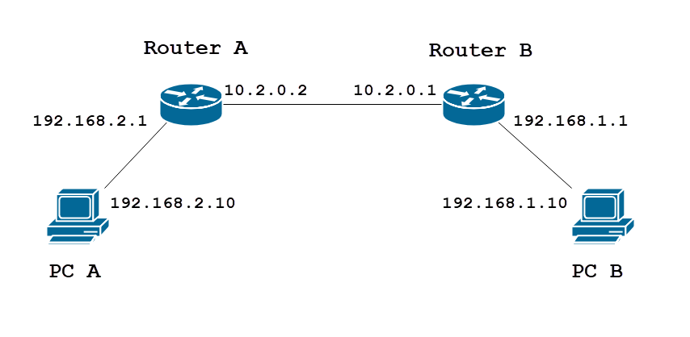
Статическая маршрутизация
1
Принципы статической маршрутизации
Статическая маршрутизация заключается в ручной конфигурации маршрутов.
2
Конфигурация маршрутов
Для настройки статических маршрутов необходимо знать IP-адреса узлов.
3
Преимущества и недостатки
Статическая маршрутизация проста и надежна, но требует значительных усилий.

Slide 5
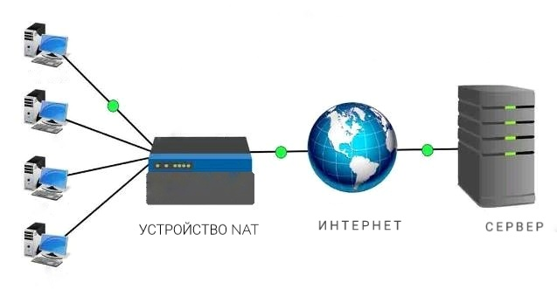
10.0.0.57
10.0.0.55
10.0.0.55:3990
10.0.0.55:3244
2.72.181.82:112331
2.72.181.82:282221
Основы NAT
2.72.181.56:40001
10.0.0.56
2.72.181.56
2.72.181.57
2.72.181.59
10.0.1.5
2.72.181.56:40004
10.0.1.6
Что такое NAT
Типы NAT
Преимущества NAT
NAT (Network Address Translation) — это технология, позволяющая преобразовывать частные IP-адреса в публичные, что позволяет устройствам в частной сети выходить в интернет.
Существуют разные типы NAT, такие как статический NAT (один к одному) и динамический NAT (множество к одному).
NAT улучшает безопасность сети, скрывая внутренние адреса, а также позволяет экономить адресное пространство.

Slide 6
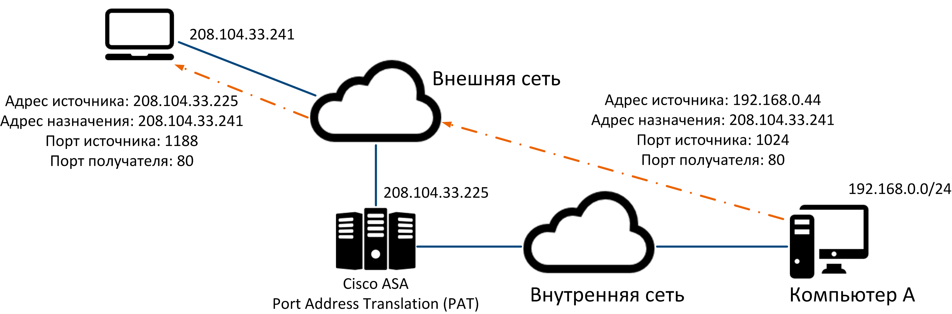
PAT — Port Address Translation
Что делает: Позволяет нескольким внутренним IP использовать один публичный IP, различая соединения по номерам портов.
Ещё называют: NAT Overload.
Как работает:
Устройство меняет IP-адрес на внешний и порт исходного соединения на уникальный.
Возврат пакета происходит по сохранённому в NAT-таблице соответствию (внешний IP:порт ↔ внутренний IP:порт).
Пример:
Внутренние устройства: 192.168.1.10:5000 → 203.0.113.5:40001 192.168.1.11:5000 → 203.0.113.5:40002 192.168.1.12:5000 → 203.0.113.5:40003
Все они выходят в интернет через один внешний адрес 203.0.113.5, но с разными портами.

Slide 7



Заключение по сетям
Значение статической маршрутизации
2
Статическая маршрутизация остается важным инструментом в небольших и контрольных сетях.
Роль IP-адреса в сетях
Понимание IP-адресов и масок подсетей критически важно для построения и управления сетевой инфраструктурой.
1
Роль NAT в безопасности
3
- Сокрытие внутренней адресации
- Отсутствие прямого входящего соединения
- Минимизация атак на конкретный хост

Slide 8


192.168.5.25/16
255.255.0.0
11111111.11111111.11111111.11110000
11000000.10101000.00000101.00011001
11000000.10101000.00000000.00000000 - 192.168.0.0 – Network address
11000000.10101000.11111111.11111111– 192.168.255.255 – Broadcast address
Определение сети
Адреса:
192.168.5.25/24,
10.0.12.77/16
192.168.29.18/30
Разделение сети
Сеть 192.168.0.0/24 разделить на 4 подсети.

Slide 9
Записываем маску подсети в двоичном формате
Записываем данный адрес в двоичном формате
Делим воображаемой чертой биты
Все что справа делаем 0 и 1
Переводим обратно в десятичную
192.168.29.18/26
255.255.255.252
11111111.11111111.11111111.11111100
11000000.10101000.00011101.00010010
11000000.10101000.00011101.00010000 - 192.168.29.16 – network
11000000.10101000.00011101.00010011 - 192.168.29.19 – broadcast
2 доступных адреса
IPv4
11111101.11111111.01111111.11111011
11111011.10001111.01111111.11111011
Network address
Broadcast address
Диапазон доступных адресов
Нужно сделать подсеть куда влезет 15 ПК

Slide 10




Частые вопросы
Почему в частной сети нужен NAT?
Можно ли обойтись без маски подсети?
Чтобы устройства с приватными адресами могли работать в интернете, где нужны публичные адреса.
Нет, без неё невозможно определить границы сети и хоста.
В чём разница между NAT и PAT?
Почему IPv4-адреса заканчиваются?
NAT — это замена адреса, PAT — это замена адреса + порта (обычно для многих клиентов за одним адресом).
Потому что 32 бита дают ~4,3 млрд адресов, многие из которых зарезервированы.
2
3
1
4

